Slide 1
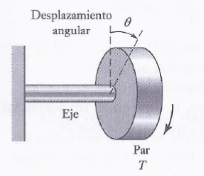
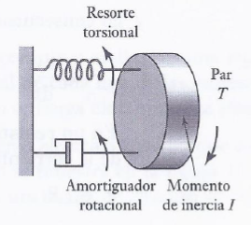
Sistema mecánico rotacional
Sistema Real
Sistema Físico
Respuesta
Elemento de Rigidez
Elemento de inercia
Entrada

Slide 2

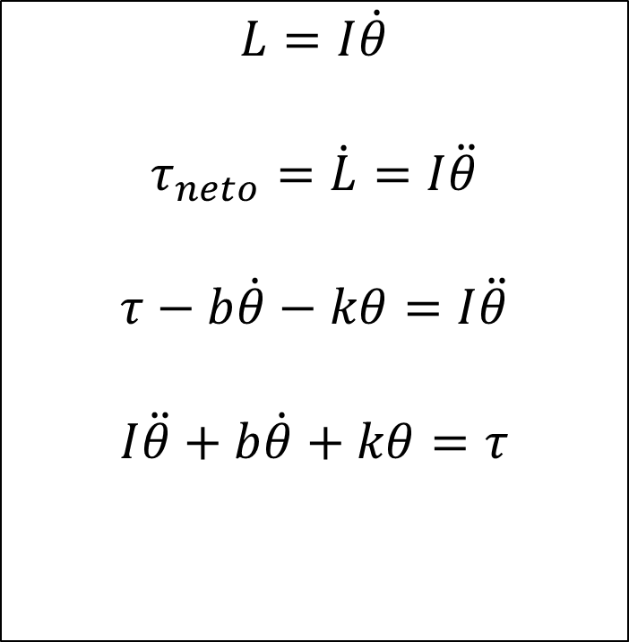
Determinación del modelo matemático
$$L=I\dot{θ}$$
$$τ_{neto}=\dot{L}=I\ddot{θ}$$
$$τ−b\dot{θ}−kθ=I\ddot{θ}$$
$$I\ddot{θ}+b\dot{θ}+kθ=τ$$
$$E=\frac{1}{2}I{\dot{θ}}^{2}+\frac{1}{2}kθ^{2}$$
$$P=\dot{E}=I\ddot{θ}\dot{θ}+kθ\dot{θ}=τ\dot{θ}−b{\dot{θ}}^{2}$$

Slide 3
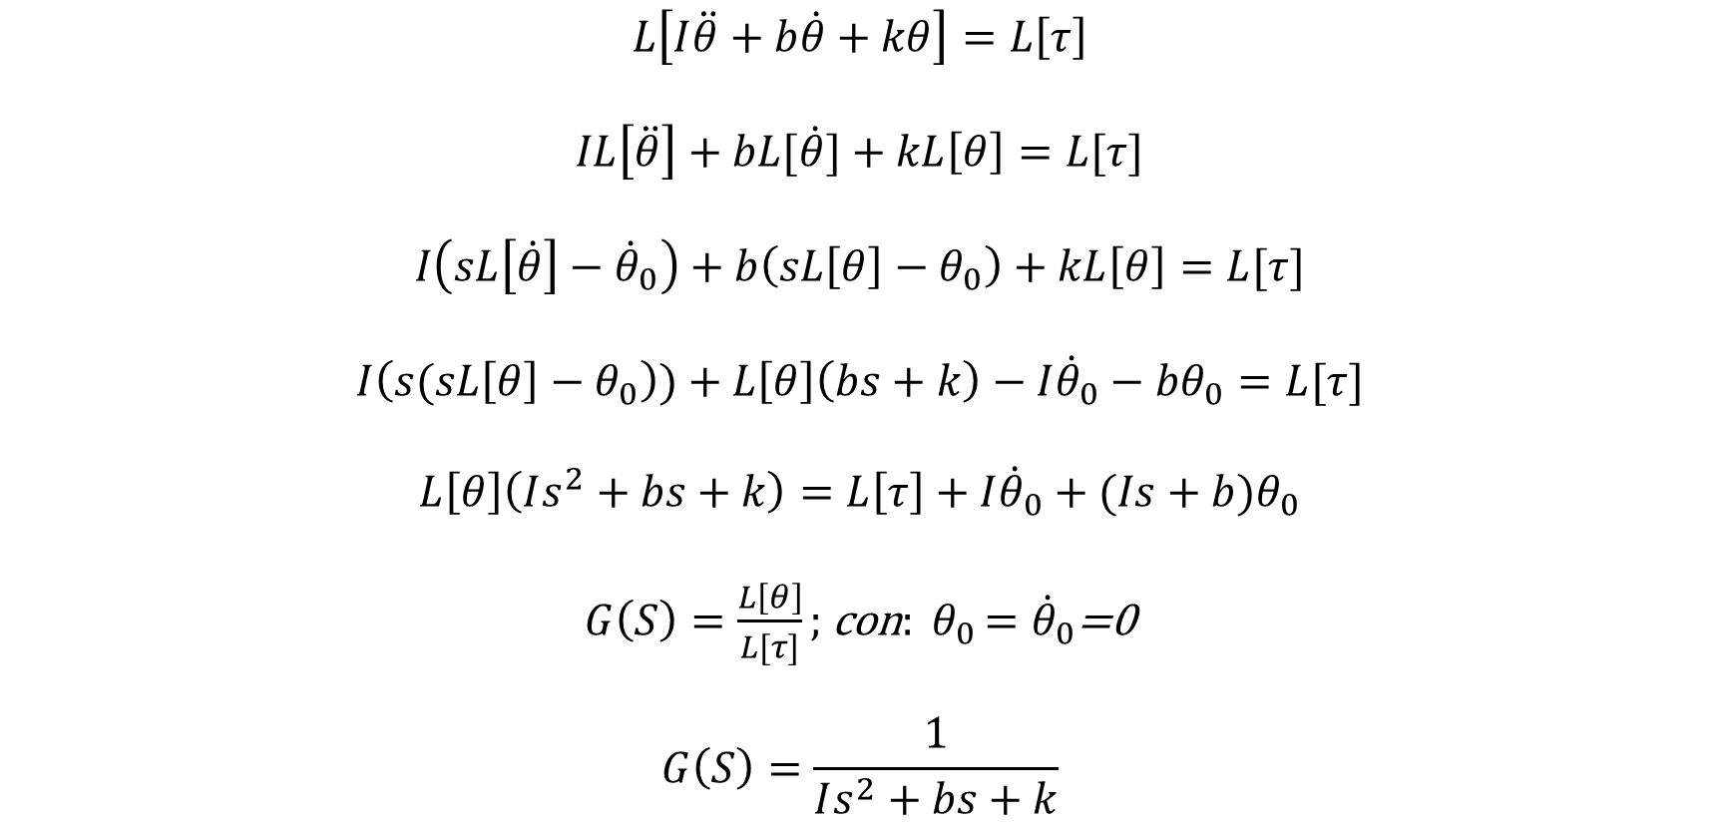
Obtención de la función de transferencia
$$L\left[I\ddot{θ}+b\dot{θ}+kθ\right]=L\left[τ\right]$$
$$IL\left[\ddot{θ}\right]+bL[\dot{θ}]+kL\left[θ\right]=L[τ]$$
$$I\left(sL\left[\dot{θ}\right]−{\dot{θ}}_{0}\right)+b\left(sL\left[θ\right]−θ_{0}\right)+kL\left[θ\right]=L[τ]$$
$$I\left(s(sL\left[θ\right]−θ_{0}\right))+L\left[θ\right]\left(bs+k\right)−I{\dot{θ}}_{0}−bθ_{0}=L[τ]$$
$$L\left[θ\right]\left(Is^{2}+bs+k\right)=L\left[τ\right]+I{\dot{θ}}_{0}+(Is+b)θ_{0}$$
$G\left(S\right)=\frac{L\left[θ\right]}{L[τ]};$con${: θ}_{0}={\dot{θ}}_{0}$=0
$$G\left(S\right)=\frac{1}{Is^{2}+bs+k}$$

Slide 4

Expresión de la función de transferencia
$$G\left(S\right)=\frac{1}{Is^{2}+bs+k}=\frac{1/k}{\frac{I}{k}s^{2}+\frac{b}{k}s+1}=\frac{1/k}{{ζ^{2}s}^{2}+2ζξs+1}$$
$$Identificamos:$$
$$ζ^{2}=\frac{I}{k}$$
$$\frac{b}{k}=b\frac{ζ^{2}}{I}=2ζ\left(\frac{ζb}{2I}\right)$$
$$ξ=\frac{b}{2}\sqrt{\frac{1}{kI}}$$

